Slide 1

Бактерії

Slide 2
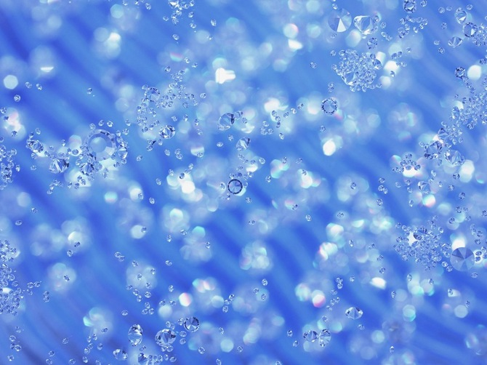
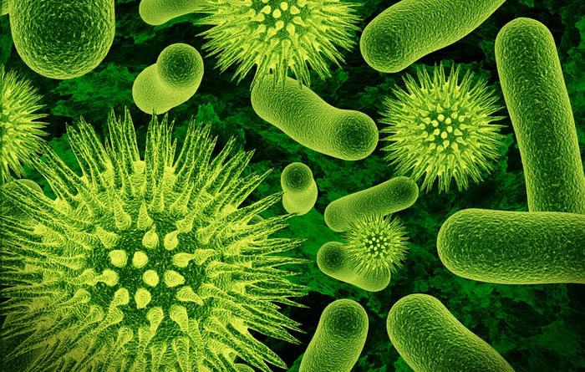
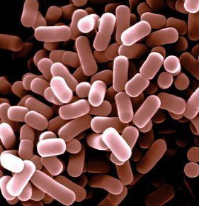
Загальні відомості про бактерії
Бактерії є мікроорганізмами, які відносяться до надцарства прокаріотів. В даний час відомо приблизно десять тисяч бактерій.

Slide 3

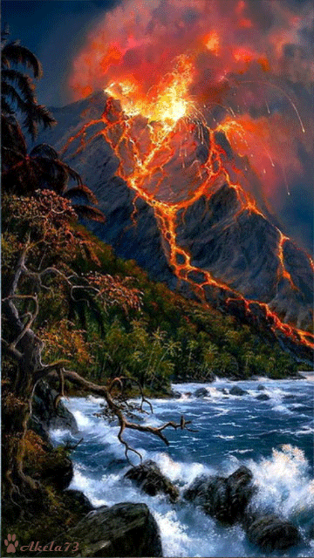
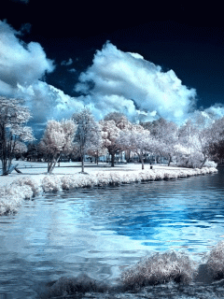

Поширення бактерій
Важко знайти місце на Землі, де б не було бактерій. Вони зустрічаються в таких місцях: - в атмосфері,
- на дні океанів,
- у вічній мерзлоті;
- в кратерах вулканів;
- в швидкоплинних річках;
- в живих організмах

Slide 4


З історії бактерій
Наука, що їх вивчає називається мікробіологією. Галузь мікробіології, що вивчає бактерії, називають бактеріологією. Започаткував її Антоні ван Левенгук у XVII ст.

Slide 5
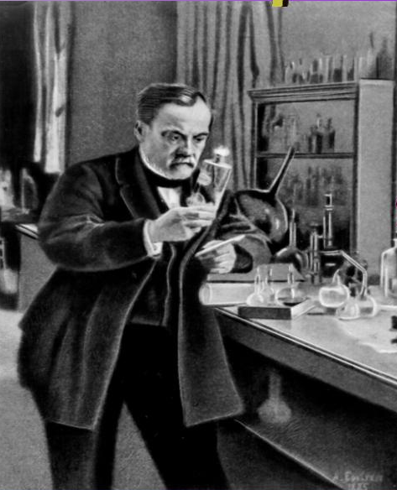
У мікробіологічній лабораторії
В лабораторіях бактерій вирощують на спеціальному поживному середовищі. Мільйони бактерій утворюють колонії різного кольору та форми.

Slide 6

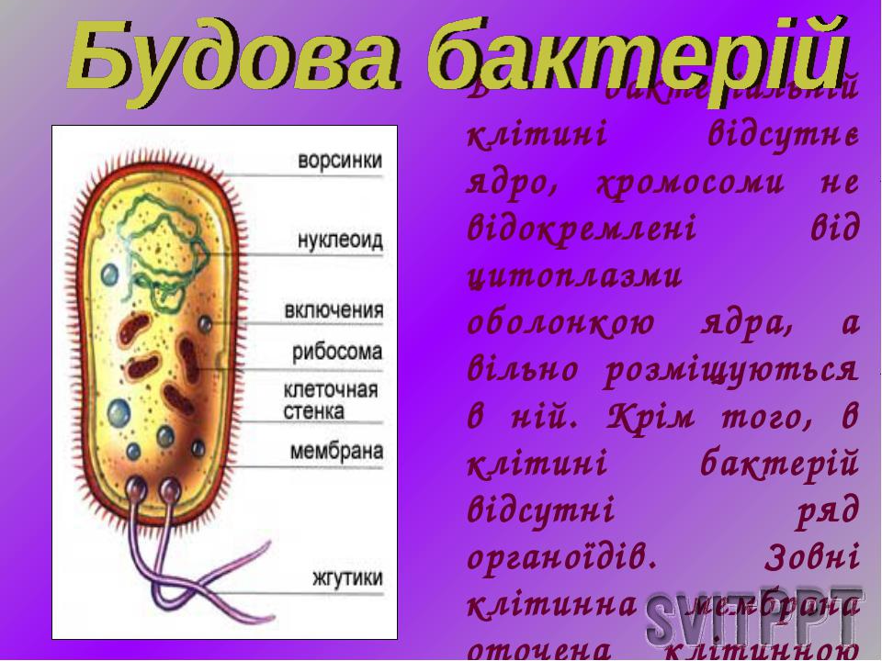
Будова бактерій
В бактеріальній клітині відсутнє ядро. Крім того, в клітині бактерій відсутні ряд органоїдів. Зовні клітинна мембрана оточена клітинною стінкою.

Slide 7

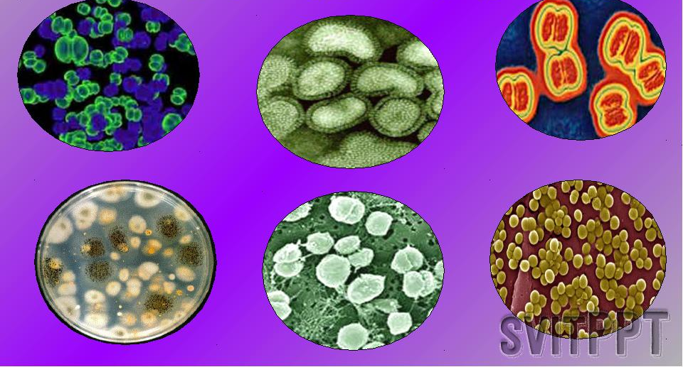
Коки
Коки - округлої форми

Slide 8
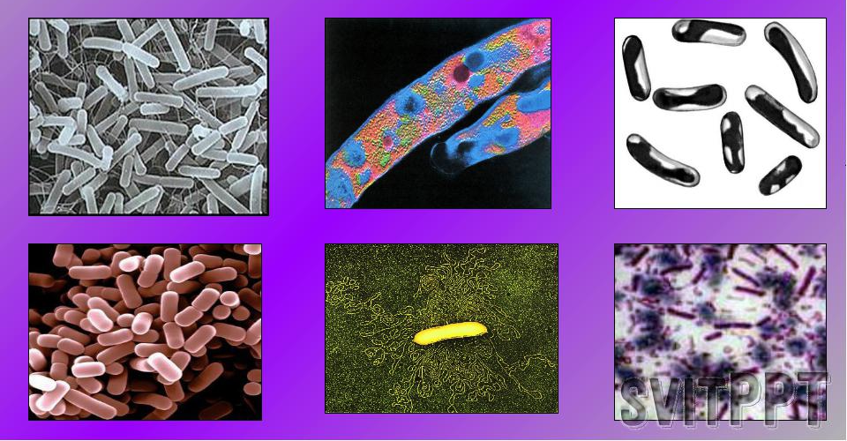
Бацили
Бацили -палочковидної форми

Slide 9
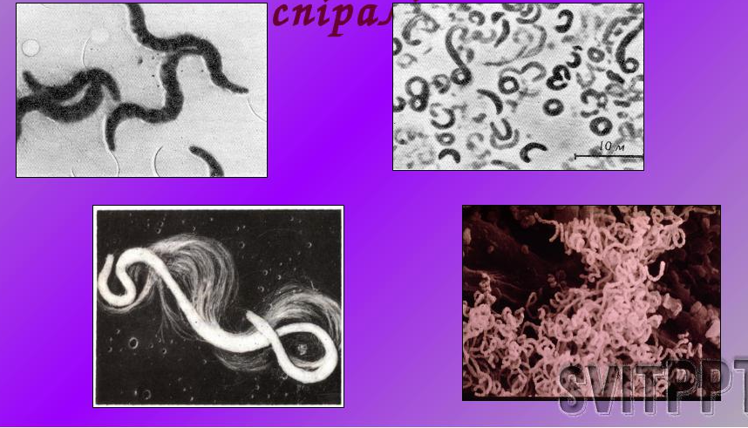
Спірили
Спірили - форма спіралі

Slide 10
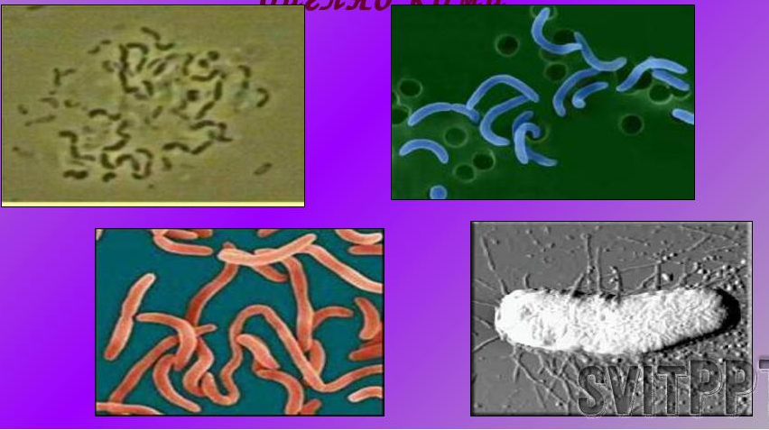
Вібріони
Вібріони - форма зігнутої палички, вигляд коми

Slide 11

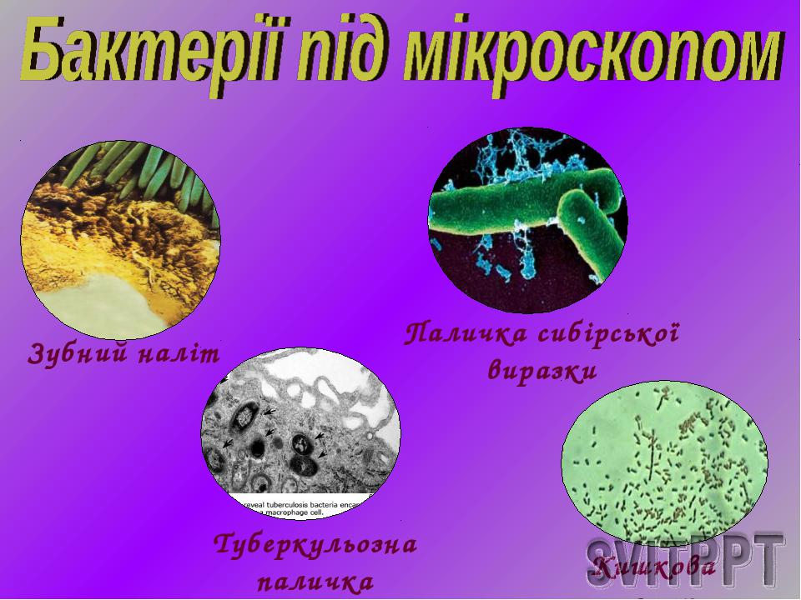
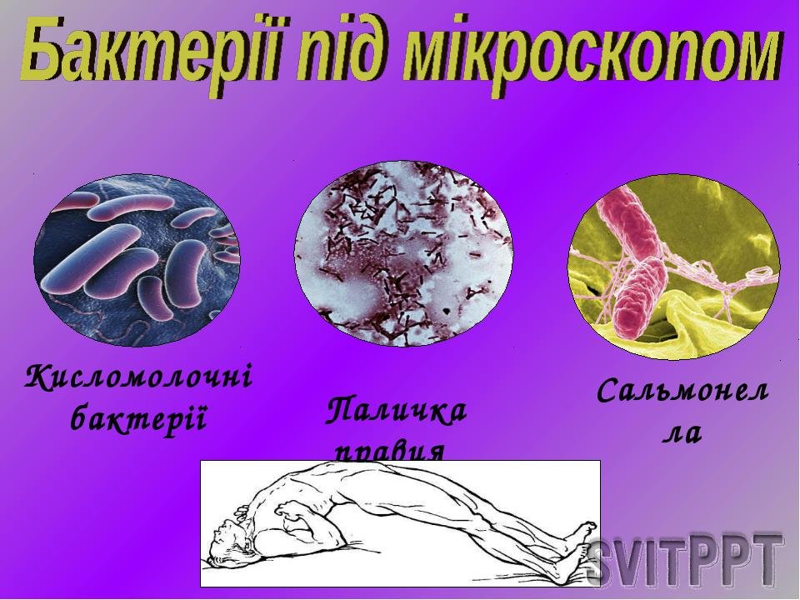
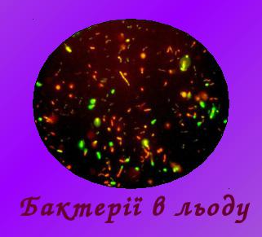
Бактерії під мікроскопом

Slide 12

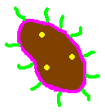
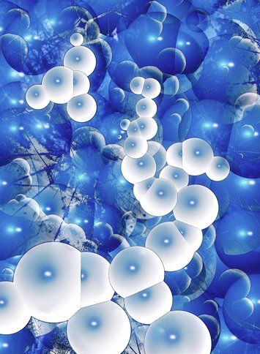
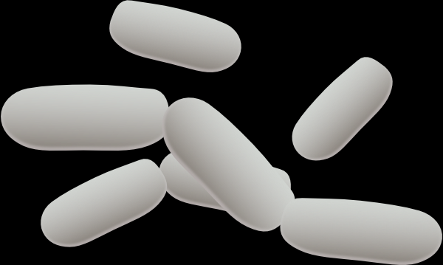
Значення бактерій
Грунтові бактерії беруть участь в утворенні кам’яного вугілля, нафти, торфу. Деякі бактерії поселяються в травному тракті травоїдних ссавців, що забезпечує краще перетравлення їжі. Бактерії приносять не лише користь, але і завдають шкоди: вони розмножуються в харчових продуктах, викликаючи цим їхнє псування.

Slide 13

Хвороботворні бактерії
Викликають хвороби рослин, тварин, людини
Пристосувались до життя в тканинах організму-хазяїна або на його покривах
Здатні виділяти отруйні речовини - токсини
Швидко розмножуються
Утворюють цисти

Slide 14

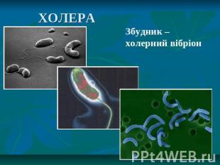
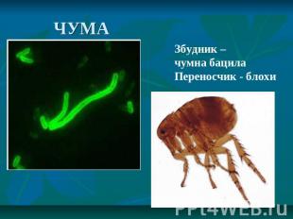
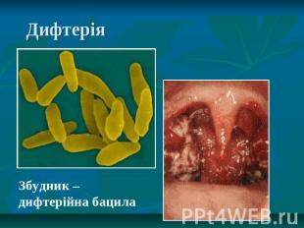
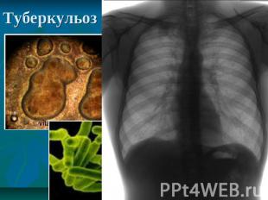

Slide 15


